Slide 1

Bimbingan Teknis
Pembuatan Dokumen Akreditasi Institusi dan Program Studi
Universitas Perjuangan
Tasikmalaya, 07 April 2018
oleh : Prof. Dr. Adiwijaya
Telkom University

Slide 2
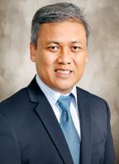








Brief Curriculum Vitae
Name : Adiwijaya
NIDN : 0421097401
P/D of birth : Majalengka, 21 September 1974
Email : adiwijaya@telkomuniversity.ac.id
Phone : +62 822 176 33 999
Blog : adiwijaya.staff.telkomuniversity.ac.id
as Lecturer and researcher (since 2000)
as Professor at School of Computing
Telkom Univ. (2016)
S1, S2,and S3 graduated from Bandung Institute of Technology,
majoring in Mathematics
Others Activities :
as Director
as Assessor of BAN PT
Achievements:
Rp 2,5 Billion of Research Grants
and Publication
7 Intellectual Property
64 Documents
H-index = 7
367 Documents
H-index = 9

Slide 3
OUTLINE
KIAT MENDAPATKAN AKREDITASI YANG BAIK
POTRET AKREDITASI
PRINSIP DASAR AKREDITASI

Slide 12
OUTLINE
KIAT MENDAPATKAN AKREDITASI YANG BAIK
POTRET AKREDITASI
PRINSIP DASAR AKREDITASI

Slide 13
UU No. 20 THN 2003 (1)
Pasal 60 (1 dan 2):
1. Akreditasi dilakukan untuk menentukan kelayakan program dan satuan pendidikan pada jalur pendidikan formal dan nonformal pada setiap jenjang dan jenis pendidikan.
2. Akreditasi terhadap program dan satuan pendidikan dilakukan oleh Pemerintah dan/atau lembaga mandiri yang berwenang sebagai bentuk akuntabilitas publik.

Slide 14
UU No. 20 THN 2003 (2)
Pasal 61 (1 dan 2):
2. Ijazah diberikan kepada peserta didik sebagai pengakuan terhadap prestasi belajar dan/atau penyelesaian suatu jenjang pendidikan setelah lulus ujian yang diselenggarakan oleh satuan pendidikan yang terakreditasi.
3. Sertifikat kompetensi diberikan oleh penyelenggara pendidikan dan lembaga pelatihan kepada peserta didik dan warga masyarakat sebagai pengakuan terhadap kompetensi untuk melakukan pekerjaan tertentu setelah lulus uji kompetensi yang diselenggarakan oleh satuan pendidikan yang terakreditasi atau lembaga sertifikasi.

Slide 15
PP No. 19 Tahun 2005
Pasal 86 (1 dan 2) dan Pasal 91:
Pemerintah melakukan akreditasi pada setiap jenjang dan satuan pendidikan untuk menentukan kelayakan program dan/atau satuan pendidikan
Kewenangan akreditasi dapat pula dilakukan oleh lembaga mandiri yang diberi kewenangan oleh Pemerintah untuk melakukan akreditasi.
Setiap satuan pendidikan pada jalur formal dan nonformal wajib melakukan penjaminan mutu pendidikan.

Slide 16
UU No. 12 THN 2012: PT (1)
Pasal 28 (3a dan 4a):
Gelar akademik dan gelar vokasi dinyatakan tidak sah dan dicabut oleh Menteri apabila dikeluarkan oleh PT dan/atau prodi yang tidak terakreditasi;
Gelar profesi dinyatakan tidak sah dan dicabut oleh Menteri apabila dikeluarkan oleh PT dan/atau prodi yang tidak terakreditasi;

Slide 17
UU No. 12 THN 2012: PT (2)
Pasal 53: Sistem penjaminan mutu PT terdiri dari SPMI dan SPME.
SPMI
Sistem Penjaminan Mutu Internal
Dilakukan oleh PT
SP ME
Sistem Penjaminan Mutu Eksternal
Dilakukan melalui Akreditasi

Slide 18
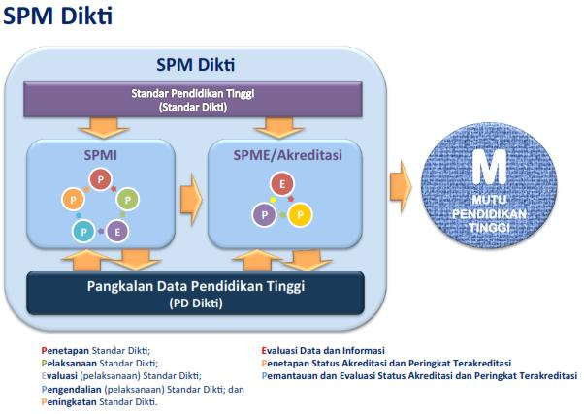
Permen 32 (2016) :
BAN-PT dalam Sistem Penjaminan Mutu Pendidikan Tinggi
Dilakukan oleh
BAN-PT atau LAM
Harus
aktif dan lengkap

Slide 19
Instrospeksi
Kesalahan orientasi (berfikir)-awal
Kegagalan melakukan Evaluasi Diri dg baik
Kegagalan memprediksi kebutuhan stakeholders secara akurat;
Terjebak dalam “cycles of blaming and self-defense”:
respon yg muncul selalu:’ the enemy is always out there,
and problems are always caused by someone else’
Perg. Tinggi/Prodi : miskin mutu dan daya saing →
→ low attractiveness bagi lulusan SMA & pengguna lulusan

Slide 20

^{Alur Berpikir}

Slide 21
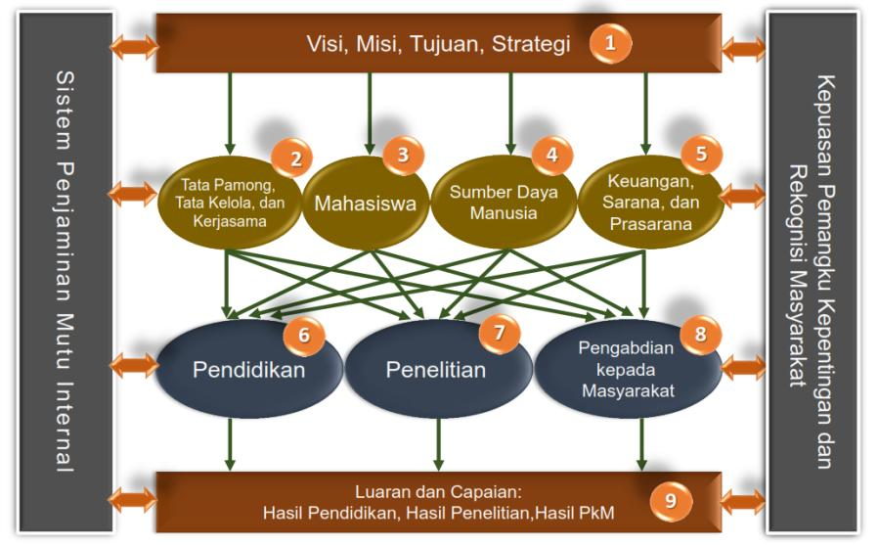
BAN-PT
Kriteria Penilaian; Perban No 2 ttg SAN
Per 1 Oktober 2018

Slide 22




Conceptual Design
APT:
PTN-BH, PTN-BLU, PTN-Satker, PTS, UT,
Kel-1: Univ, Institut, Sek Tinggi
Kel-2: Politeknik & Akademi
APS:
Akademik : S1, S2, S3
Vokasi : D1-2, D3, DIV, Mtrap, Dtrap
Profesi : Profesi, Spesialis
Moda : f-2-f, online
Book 1
APR/IPR
Data will be gradually taken from PDDikti
1
Desk Assessment
Field Assessment
Book 2
SER
Integrasi dengan SPMI

Slide 23
OUTLINE
KIAT MENDAPATKAN AKREDITASI YANG BAIK
POTRET AKREDITASI
PRINSIP DASAR AKREDITASI

Slide 24
Hasil Akreditasi
Status
Terakreditasi
Tidak terakreditasi
Peringkat
Terakreditasi
Saat ini:
A (361 – 400),
B (301 – 360),
C (200 – 300)
Akan datang (permen 32 - 2016):
Unggul,
Baik Sekali,
Baik
Status dan Peringkat dituangkan dalam SK dan Sertifikat Akreditasi

Slide 25
Isi Borang APT
No | Butir | Isi Pertanyaan/Penilaian
1 | 1.1 | Kejelasan, kerealistikan, dan keterkaitan antara visi, misi, tujuan, sasaran perguruan tinggi, dan pemangku kepentingan yang terlibat. Jelas - Realistik - Saling Terkait - Melibatkan Stake holder (Int/Eks)
Jelas ➔ Berikan tambahan penjelasan dari Visi
Realistik ➔ Lengkapi dengan posisi existing,
milestone setiap tahun sampai tujuan akhir
Saling Terkait ➔ VMTS
Keterlibatan Stake holder ➔Tampilkan kapan dan siapa
yang terlibat (foto dll)

Slide 26
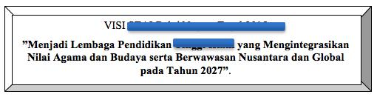

Contoh :

Slide 27
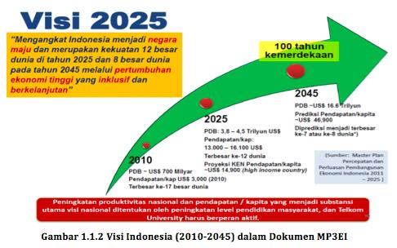
Kaitkan visi dengan scope yg lebih besar

Slide 28
Isi Borang APT
No | Butir | Isi Pertanyaan/Penilaian
2 | 1.2 | Perguruan tinggi menetapkan tonggak-tonggak capaian (milestones) tujuan sebagai penjabaran atau pelaksanaan renstra, serta mekanisme kontrol ketercapaiannya Rumusan Tujuan, Milestone pertahun, Pelaksanaan, mekanisme kontrol pencapaian
Renstra PT
Tujuan
Indikator Capaian
Bukti Pengukuran
Evaluasi terhadap hasil pengukuran
Rencana perbaikan

Slide 29
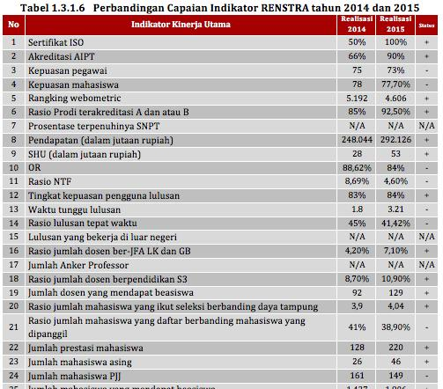

Slide 30
Isi Borang APT
No | Butir | Isi Pertanyaan/Penilaian
3 | 1.3.1 | Sosialisasi visi dan misi perguruan tinggi dilaksanakan secara sistematis dan berkelanjutan kepada pemangku kepentingan Disosialisasikan secara sistematis dan berkelanjutan kepada semua pemangku kepentingan, internal dan eksternal.
Sosialisasi terhadap stake holder
Kapan (berkelanjutan?)
Siapa dan Berapa Responden
Hasil pengukuran
Analisis

Slide 31
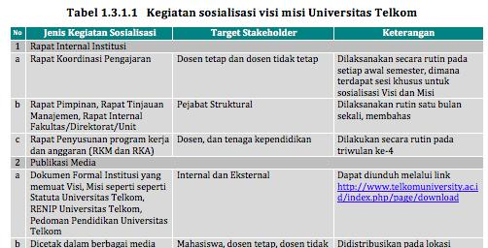
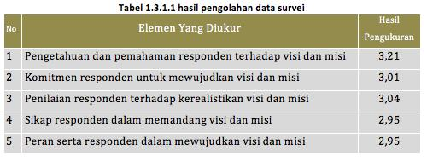

Slide 32
Isi Borang APT
No | Butir | Isi Pertanyaan/Penilaian
4 | 1.3.2 | Visi dan misi perguruan tinggi dijadikan pedoman, panduan, dan rambu-rambu bagi semua pemangku kepentingan internal serta dijadikan acuan pelaksanaan renstra, keterwujudan visi, keterlaksanaan misi, ketercapaian tujuan melalui strategi-strategi yang dikembangkan Visi dan misi dipahami dengan baik dan dijadikan acuan penjabaran renstra pada semua tingkat unit kerja
Dokumentasi bukti evaluasi renstra yang berkelanjutan untuk pencapaian Visi
➔ RENIP, Statuta, Renstra Univ, Renstra Fakultas, dan Renop Prodi, serta RKMA

Slide 33
Isi Borang APT
No | Butir | Isi Pertanyaan/Penilaian
5 | 2.1.1 | Perguruan tinggi memiliki tata pamong yang memungkinkan terlaksananya secara konsisten prinsip-prinsip tata pamong, terutama yang terkait dengan pelaku tata pamong (aktor) dan sistem ketatapamongan yang baik (kelembagaan, instrumen, perangkat pendukung, kebijakan dan peraturan, serta kode etik) dengan pemenuhan lima pilar: (1) kredibel, (2) transparan, (3) akuntabel, (4) bertanggung jawab, dan (5) adil Memenuhi semua lima pilar: kredibel, transparan, akuntabel, bertanggung jawab, dan adil
Penuhi kelima pilar dan jelaskan per-point
Contoh : Kredibel ➔ Mekanisme pemilihan
Transparan ➔NKI, Sisfo dll

Slide 34
Isi Borang APT
No | Butir | Isi Pertanyaan/Penilaian
6 | 2.1.2 | Kelengkapan dan keefektifan struktur organisasi yang disesuaikan dengan kebutuhan penyelenggaraan dan pengembangan perguruan tinggi yang bermutu. Organ dalam struktur organisasi: (1) pimpinan institusi,(2) senat perguruan tinggi/senat akademik, (3) satuan pengawasan,(4) dewan pertimbangan, (5) pelaksana kegiatan akademik,(6) pelaksana administrasi, pelayanan dan pendukung, (7) pelaksana penjaminan mutu, dan (8) unit perencana dan pengembangan tridarma 8 organ dan dilengkapi dengan deskripsi tertulis yang jelas tentang tugas, fungsi, wewenang, dan tanggung jawab.
Petakan 8 organ ke jabatan struktural yang ada dan jelaskan job desk masing2

Slide 35
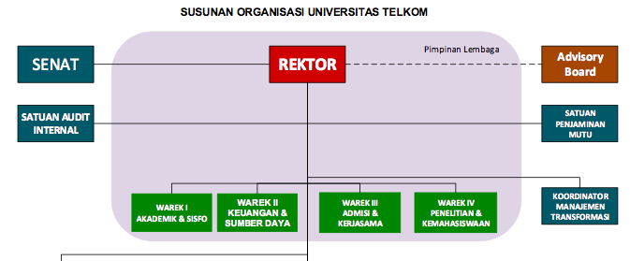
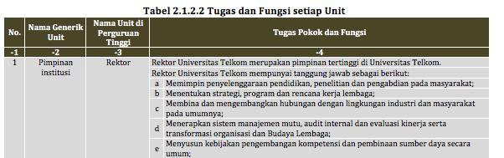

Slide 36
Isi Borang APT
No | Butir | Isi Pertanyaan/Penilaian
7 | 2.1.3 | Keberadaan lembaga, mutu, SOP, dan efektifitas pelaksanaan kode etik. Pelaksanaan kode etik sangat lengkap, meliputi:(1) lembaga tersendiri, (2) mencakup masalah akademik (termasuk penelitian dan karya ilmiah), dan non-akademik, (3) SOP sangat lengkap dan jelas, (4) SOP dilaksanakan secara efektif.
Statuta
Aturan akademik
SOP dan dokumen pendukung
Bukti pelaksanaannya

Slide 37
Siapa
Lembaga yang membuat kebijakan adalah Senat....
Lembaga pelaksana penegakan etika adalah... (komisi)
Lembaga yang melakukan pembinaan disiplin dan etika adalah ... (SDM dan BK)
Kebijakan kode etik lembaga dan sivitas akademika PT ...... diatur dalam beberapa dokumen resmi, yakni : ➔ Semua SK dan aturan
Apa

Slide 38
Isi Borang APT
No | Butir | Isi Pertanyaan/Penilaian
8 | 2.2 | Kepemimpinan yang efektif tiga karakteristik: (1) kepemimpinan operasional, (2) kepemimpinan organisasi, dan (3) kepemimpinan publik Memiliki tiga karakteristik
Jelaskan kontribusi pimpinan mengacu pada
3 kriteria tersebut

Slide 39
Isi Borang APT
No | Butir | Isi Pertanyaan/Penilaian
9 | 2.3.1 | Sistem pengelolaan fungsional dan operasional perguruan tinggi mencakup lima fungsi pengelolaan (planning, organizing, staffing, leading, dan controlling), yang dilaksanakan secara efektif untuk mewujudkan visi dan melaksanakan misi perguruan tinggi. Mencakup semua (lima) fungsi pengelolaan yang dilaksankan secara efektif
Jelaskan pengelolaan PT berdasarkan kriteria Planning, Organizing, Staffing, Leading dan Controlling, tambhakan bukti efektifitas pelaksanaannya

Slide 40
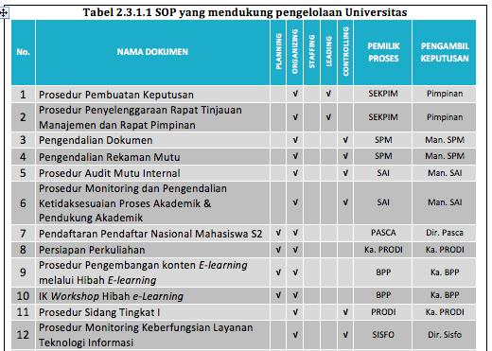
Contoh

Slide 41
Isi Borang APT
No | Butir | Isi Pertanyaan/Penilaian
10 | 2.3.2 | Perguruan tinggi memiliki analisis jabatan, deskripsi tugas, program peningkatan kompetensi manajerial yang menjamin terjadinya proses pengelolaan yang efektif dan efisien di setiap unit kerja. Memiliki: (1) rancangan dan analisis jabatan, (2) uraian tugas, (3) prosedur kerja, (4) program peningkatan kompetensi manajerial yang sistematis untuk pengelola unit kerja, yang menggambarkan keefektifan dan efisiensi manajemen operasi di setiap unit kerja.
Peraturan kepegawaian yang ditetapkan (SK) dilengkapi dengan analisis jabatan dan job desk

Slide 42
Isi Borang APT
No | Butir | Isi Pertanyaan/Penilaian
11 | 2.3.3 | Diseminasi hasil kerja perguruan tinggi sebagai akuntabilitas publik, serta keberkalaannya. Perguruan tinggi menyebarluaskan hasil kinerjanya secara berkala kepada semua stakeholders, minimal setiap tahun.
Diseminasi dalam bentuk laporan, website dll ke semua stake holder

Slide 43
Isi Borang APT
No | Butir | Isi Pertanyaan/Penilaian
12 | 2.3.4 | Keberadaan dan keefektifan sistem audit internal, dilengkapi dengan kriteria dan instrumen penilaian serta menggunakannya untuk mengukur kinerja setiap unit kerja, serta diseminasi hasilnya. Memiliki kriteria dan instrumen penilaian, menggunakannya untuk mengukur kinerja setiap unit, dan hasil pengukurannya digunakan serta didiseminasikan dengan baik.
Kriteria dan instrumen Auidt Mutu Internal, meliputi :
Waktu pelaksanaan
SOP
Hasil Monev
Tindakan perbaikan (CQI)

Slide 44
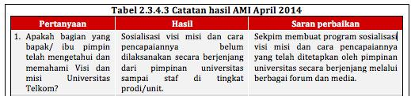
Contoh
Bagian Satuan Audit Internal (SAI) melaksanakan kegiatan Audit Mutu Internal (AMI) secara periodik.
Persiapan meliputi :
List Auditee
Instrumen yg digunakan
Pelaksanaan
Pelaporan dan pendampingan

Slide 45
Isi Borang APT
No | Butir | Isi Pertanyaan/Penilaian
13 | 2.3.5 | Keberadaan dan keefektifan sistem audit eksternal, dilengkapi dengan kriteria dan instrumen penilaian serta menggunakannya untuk mengukur kinerja perguruan tinggi. Menggunakan lembaga audit eksternal kredibel dan hasil auditnya digunakan serta didiseminasikan dengan baik.
Lembaga audit eksternal yg kredibel :
BAN–PT
Badan Sertifikasi ISO 9001: 2008
International Accreditation
Audit Keuangan

Slide 46
Isi Borang APT
No | Butir | Isi Pertanyaan/Penilaian
14 | 2.4.1 | Perguruan tinggi menjalankan sistem penjaminan mutu yang didukung dengan adanya bukti-bukti berupa manual mutu, dan pelaksanannya. Ada manual mutu yang lengkap meliputi: (1) Pernyataan Mutu, (2) Kebijakan Mutu, (3) Unit Pelaksana, (4) Standar Mutu, (5) Prosedur Mutu, (6) Instruksi Kerja, (7) Pentahapan Sasaran Mutu, dan terintegrasi dalam suatu sistem dokumen.
Semua dokumen mutu di tetapkan dalam bentuk SK
Dokumentasi lengkap (terintegrasi)
Bukti Pelaksanaan

Slide 47
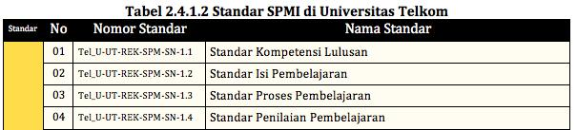
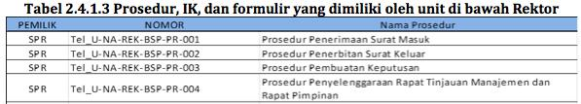
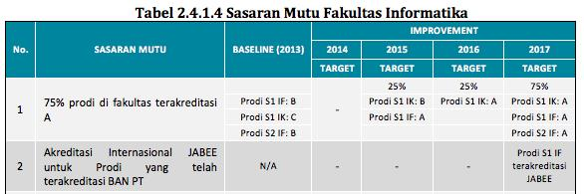
Contoh

Slide 48
Isi Borang APT
No | Butir | Isi Pertanyaan/Penilaian
15 | 2.4.2 | Implementasi penjaminan mutu. Penjaminan mutu sudah berjalan di seluruh unit kerja yang mencakup siklus perencanaan, pelaksanaan, analisis dan evaluasi, tindakan perbaikan yang dibuktikan dalam bentuk laporan monev dan audit.
Laporan monev dan audit internal, meliputi
Pelaksanaan (setiap semester)
Hasil evaluasi
Tindak lanjut (perbaikan)

Slide 49
Isi Borang APT
No | Butir | Isi Pertanyaan/Penilaian
16 | 2.4.3 | Monitoring dan evaluasi hasil penjaminan mutu di bidang pendidikan, penelitian, pelayanan/pengabdian kepada masyarakat, sarana prasarana, keuangan, manajemen, serta tindak lanjutnya. Pelaksanaan dan pencapaian sasaran penjaminan mutu di bidang (1) pendidikan, (2) penelitian, (3) PkM, (4) sarana prasarana, (5) keuangan, (6) manajemen, terdokumentasi dan disosialisasikan dengan baik, serta ditindaklanjuti.
Rekaman terkait monev
Pendidikan
Penelitian
PkM
Sarana prasarana
Keuangan
Manajemen

Slide 50
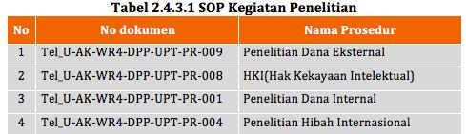
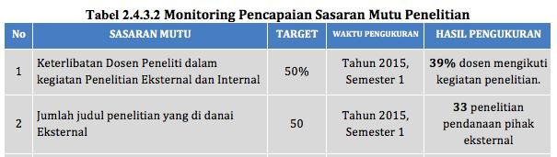
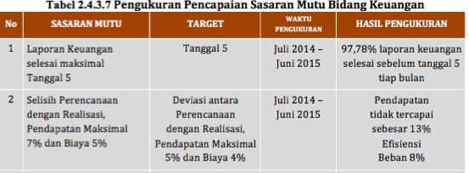
Contoh

Slide 51
Isi Borang APT
No | Butir | Isi Pertanyaan/Penilaian
17 | 2.4.4 | Perguruan tinggi memiliki sistem pembinaan program studi yang mencakup: (1) pengembangan program studi, (2) penyusunan dokumen akreditasi dalam bentuk pelatihan, dana, dan informasi. Perguruan tinggi memberikan pembinaan sangat baik dalam: (1) pengembangan program studi, (2) penyusunan dokumen akreditasi dalam bentuk pelatihan, dana, dan informasi.
Rekaman terkait pengembangan prodi terutama terkait akreditasi

Slide 52
Isi Borang APT
No | Butir | Isi Pertanyaan/Penilaian
18 | 2.4.5 | Kelengkapan dan aksesibilitas sistem basis data institusi yang mendukung penyusunan evaluasi diri institusi dan program studi. Basis data lengkap mencakup informasi tentang tujuh standar akreditasi untuk penyusunan dokumen evaluasi diri institusi maupun program studi, dan dapat diakses dengan mudah.
Siapkan akses data secara online untuk ketujuh standar
(Siapkan Screen shoot sistem informasi )

Slide 53
Isi Borang APT
No | Butir | Isi Pertanyaan/Penilaian
19 | 2.4.6 | Status akreditasi BAN-PT untuk seluruh PS dalam perguruan tinggi. Komposisi prodi terakreditasi A, B, C, dan belum terkreditasi / kadaluarsa
Berikan ilustrasi perkembangan,
sehingga terlihat growth nya.

Slide 54

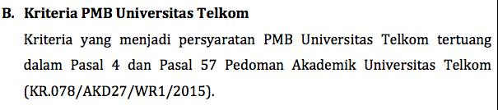
Isi Borang APT (Kuantitatif)
No | Butir | Isi Pertanyaan/Penilaian
20 | 3.1.1 | Sistem penerimaan mahasiswa baru memuat unsur-unsur : (1) kebijakan, (2) kriteria, (3) prosedur, (4) instrumen, (5) sistem pengambilan keputusan dan konsistensi pelaksanaannya Memuat ke lima unsur dan dilaksanakan dengan konsisten

Slide 55
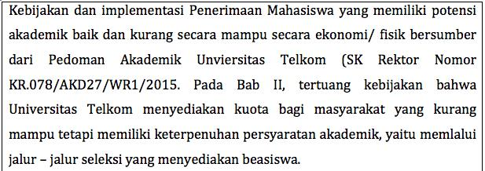
Isi Borang APT
No | Butir | Isi Pertanyaan/Penilaian
21 | 3.1.2 | Sistem penerimaan mahasiswa baru yang memberikan peluang dan menerima mahasiswa yang memiliki potensi akademik namun kurang mampu secara ekonomi dan/atau cacat fisik disertai bukti implementasi sistem tsb. berupa ketersediaan sarana dan prasarana penunjang Ditemukan sistem yang memberikan peluang dan menerima mahasiswa yang memiliki potensi akademik tetapi tidak mampu secara ekonomi dan cacat fisik dan bukti implementasi sistem tsb. yang ditunjang oleh fasilitas yang sangat lengkap

Slide 56


Isi Borang APT
No | Butir | Isi Pertanyaan/Penilaian
22 | 3.1.3 | Sistem penerimaan mahasiswa baru yang menerapkan prinsip-prinsip ekuitas Ada dokumen kebijakan yang sesuai dengan prinsip ekuitas yang diterapkan secara konsisten

Slide 57
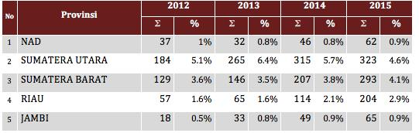
Isi Borang APT (Kuantitatif)
No | Butir | Isi Pertanyaan/Penilaian
23 | 3.1.4 | Sistem penerimaan mahasiswa baru menerapkan prinsip pemerataan wilayah asal mahasiswa Jumlah propinsi asal mahasiswa

Slide 58
Isi Borang APT (Kuantitatif)
No | Butir | Isi Pertanyaan/Penilaian
24 | 3.1.5.1 | Rasio jumlah calon mahasiswa yang ikut seleksi terhadap jumlah calon mahasiswa yang lulus seleksi Rasio = Lulus Seleksi / Ikut Seleksi
No | Butir | Isi Pertanyaan/Penilaian
25 | 3.1.5.2 | Rasio jumlah mahasiswa yang mendaftar ulang terhadap jumlah mahasiswa yang lulus seleksi Rasio = Lulus Seleksi / Daftar Ulang
No | Butir | Isi Pertanyaan/Penilaian
26 | 3.1.5.3 | Rasio jumlah mahasiswa baru transfer terhadap jumlah mahasiswa baru bukan transfer Rasio = Mahasiswa baru transfer / Mahasiswa baru bukan transfer

Slide 59
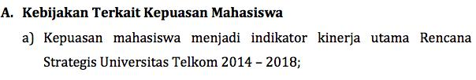
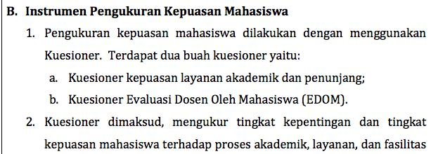
Isi Borang APT (Kuantitatif)
No | Butir | Isi Pertanyaan/Penilaian
27 | 3.1.6 | Instrumen dan tata cara pengukuran kepuasan mahasiswa terhadap layanan kemahasiswaan Instrumen pengukuran (1) sahih, (2) andal, (3) mudah digunakan, (4) dilaksanakan secara berkala setiap semester

Slide 60
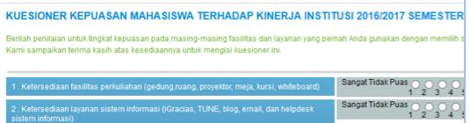
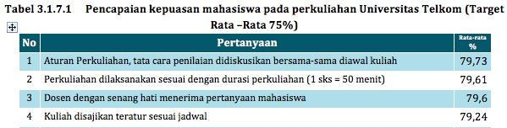
Isi Borang APT (Kuantitatif)
No | Butir | Isi Pertanyaan/Penilaian
28 | 3.1.7 | Hasil pelaksanaan survei kepuasan mahasiswa terhadap layanan kegiatan kemahasiswaan, dan tindak lanjutnya (1) komprehensif, (2) dianalisis dengan metode yang tepat, (3) disimpulkan dengan baik, (4) digunakan untuk perbaikan sistem manajemen layanan kegiatan kemahasiswaan, (5) mudah diakses oleh pemangku kepentingan

Slide 61
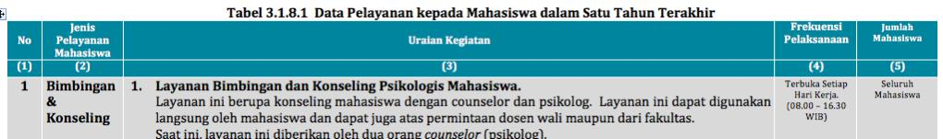
Isi Borang APT (Kuantitatif)
No | Butir | Isi Pertanyaan/Penilaian
29 | 3.1.8 | Layanan kepada mahasiswa dalam bidang (1) bimbingan dan konseling, (2) minat dan bakat, (3) pembinaan soft skills, (4) beasiswa, dan (5) kesehatan Aksesibilitas dan layanan semua unit pembinaan dan pengembangan

Slide 62
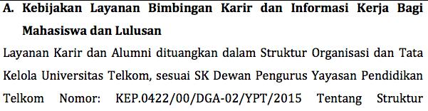
Isi Borang APT (Kuantitatif)
No | Butir | Isi Pertanyaan/Penilaian
30 | 3.1.9 | Pemilikan program layanan bimbingan karir dan informasi kerja bagi mahasiswa dan luluasn Mencakup: (1) penyebaran informasi kerja, (2) penyelenggaraan bursa kerja secara berkala, (3) perencanaan karir, (4) pelatihan melamar kerja, (5) layanan penempatan kerja

Slide 63
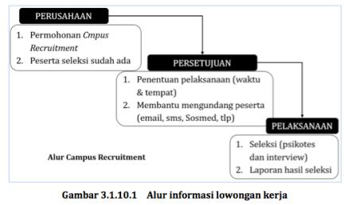
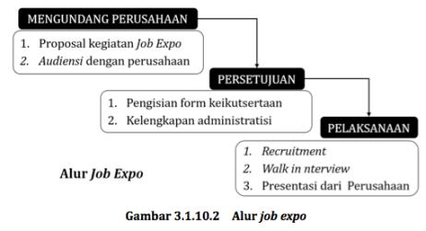
Isi Borang APT (Kuantitatif)
No | Butir | Isi Pertanyaan/Penilaian
31 | 3.1.10 | Pelaksanaan program layanan bimbingan karir dna informasi kerja bagi mahasiswa dan lulusan, serta hasilnya Menghasilkan kemudahan bagi mahasiswa dan lulusan untuk: (1) memperoleh informasi yang komprehensif tentang pasar kerja, (2) merencanakan karir yang realistik, (3) mengajukan lamaran kerja dengan baik

Slide 64
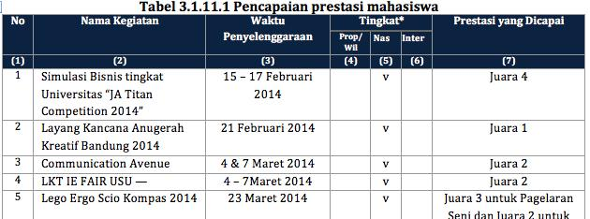
Isi Borang APT (Kuantitatif)
No | Butir | Isi Pertanyaan/Penilaian
32 | 3.1.11 | Pencapaian prestasi mahasiswa di tingkat provinsi/ wilayah, nasional, dan internasional ??? ??? ???

Slide 65
Isi Borang APT (Kuantitatif)
No | Butir | Isi Pertanyaan/Penilaian
33 | 3.1.12 | Upaya institusi untuk meningkatkan prestasi mahasiswa dalam bidang akademik dan non-akademik Melakukan ketiga upaya berikut: (1) Bimbingan peningkatan prestasi, (2) Penyediaan dana, (3) Pemberian kesempatan untuk berpartisipasi, dan dilakukan secara terprogram
Kebijakan Institusi
Bimbingan Peningkatan Prestasi
Penyediaan Dana Untuk Prestasi Mahasiswa
Penyediaan Fasilitas
Penyediaan Beasiswa Prestasi

Slide 66
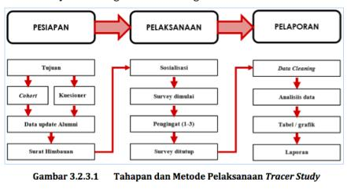
Isi Borang APT (Kuantitatif)
No | Butir | Isi Pertanyaan/Penilaian
38 | 3.2.3 | Sistem evaluasi lulusan yang efektif, mencakup kebijakan dan strategi, keberadaan instrumen, monitoring dan evaluasi, serta tindak lanjutnya Mencakup semua unsur: (1) Kebijakan dan strategi dan komitmen institusi untuk mendorong seluruh program studi melakukan proses pelacakan dan evaluasi lulusan, (2) Instrumen yang sahih dan andal disesuaikan dengan kondisi perguruan tinggi, (3) Monitoring dan evaluasi keefektifan proses pelacakan dan pemberdayaan lulusan, (4) Tindak lanjut untuk mencapai sasaran yang ditetapkan
Kebijakan dan Komitmen Tracer Study:
Statuta
Pedoman Pengembangan Kurikulum Program Studi (SK)

Slide 67
Isi Borang APT (Kuantitatif)
No | Butir | Isi Pertanyaan/Penilaian
39 | 3.2.4 | Rasio alumni dalam lima tahun terakhir yang memberikan respons terhadap studi pelacakan Rasio = Jumlah alumni tiga terakhir yang memberikan respon / jumlah alumni dalam tiga tahun terakhir
No | Butir | Isi Pertanyaan/Penilaian
40 | 3.2.5 | Partisipasi alumni dalam mendukung pengembangan perguruan tinggi dalam bentuk: (1) Sumbangan dana, (2) Sumbangan fasilitas, (3) Masukan untuk perbaikan proses pembelajaran, (4) Pengembangan jejaring Semua bentuk partisipasi dilakukan oleh alumni

Slide 68
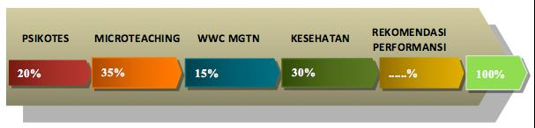
Isi Borang APT (Kuantitatif)
No | Butir | Isi Pertanyaan/Penilaian
41 | 4.1 | Sistem pengelolaan sumber daya manusia yang lengkap, transparan, dan akuntabel, mencakup: perencanaan, rekrutmen, seleksi, dan pemberhentian pegawai, orientasi dan penempatan pegawai, pengembangan karir, remunerasi, penghargaan, dan sanksi Mencakup: (1) perencanaan, (2) rekrutmen, seleksi, dan pemberhentian pegawai, (3) orientasi dan penempatan pegawai, (4) pengembangan karir, (5) remunerasi, penghargaan, dan sanksi, yang transparan dan akuntabel berbasis pada meritokrasi

Slide 69
Isi Borang APT (Kuantitatif)
No | Butir | Isi Pertanyaan/Penilaian
42 | 4.2.1 | Pedoman formal tentang sistem monitoring dan evaluasi, serta rekam jejak kinerja dosen dan tenaga kependidikan Pedoman formal yang lengkap; dan ada bukti dilaksanakan secara konsisten
Kebijakan tertulis
Surat Keputusan YPT No. 0790/00/DGA-02/YPT/2014, tentang peraturan dasar kepegawaian.
Pelaksanaan

Slide 70
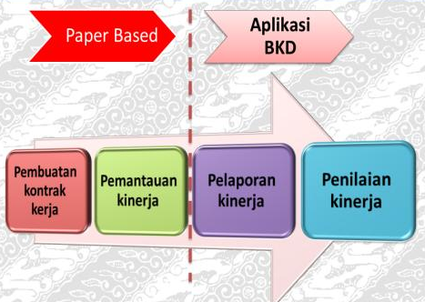
Isi Borang APT (Kuantitatif)
No | Butir | Isi Pertanyaan/Penilaian
43 | 4.2.2 | Pelaksanaan monitoring dan evaluasi (monev) kinerja dosen di bidang pendidikan, penelitian, pelayanan / pengabdian kepada masyarakat Monev kinerja dosen di bidang: (1) pendidikan, (2) penelitian, (3) pelayanan/ pengabdian kepada masyarakat, yang terdokumentasi dengan baik

Slide 71
Isi Borang APT (Kuantitatif)
No | Butir | Isi Pertanyaan/Penilaian
47 | 4.3.2 | Rasio dosen tidak tetap terhadap jumlah dosen PDTT = Persentase jumlah dosen tidak tetap terhadap jumlah seluruh dosen
No | Butir | Isi Pertanyaan/Penilaian
48 | 4.4 | Persentase dosen tetap yang menjalani program peningkatan kompetensi melalui tugas belajar. Jika persentase dosen bergelar doktor/Sp-2 ≥ 50%, maka skor butir ini otomatis = 4. (Lihat butir 4.3.1.2) SP = (0.25 x jumlah dosen pendidikan tanpa gelar + 0.75 x jumlah dosen pendidikan S2/Sp-1 + 1.25 x Jumlah dosen pendidikan S3/Sp-2) / Jumlah program studi

Slide 72
Isi Borang APT (Kuantitatif)
No | Butir | Isi Pertanyaan/Penilaian
49 | 4.5.1.1 | Pustakawan dan kualifikasinya A = (4 x Jumlah pustakawan berpendidikan S2/S3/Special Librarian + 3 x Jumlah pustakawan berpendidikan D4/S1 + 2 x Jumlah pustakawan berpendidikan D1/D2/D3 ) / 4
No | Butir | Isi Pertanyaan/Penilaian
50 | 4.5.1.2 | Laboran, teknisi, analis, operator, dan programer. Catatan: Agar dibandingkan dengan kegiatan yang seharusnya dilakukan dalam perguruan tinggi yang bersangkutan Jumlah cukup dan sangat baik kegiatannya

Slide 73
Isi Borang APT (Kuantitatif)
No | Butir | Isi Pertanyaan/Penilaian
51 | 4.5.1.3 | Tenaga administrasi Catatan: Agar dibandingkan dengan kegiatan yang seharusnya dilakukan dalam perguruan tinggi yang bersangkutan. Pertimbangkan aspek sistem IT yang dimiliki dan jumah mahasiswa yang harus dilayanidalam perguruan tinggi yang bersangkutan Jumlah cukup dan sangat baik kegiatannya
No | Butir | Isi Pertanyaan/Penilaian
52 | 4.5.1.4 | Persentase laboran/teknisi/analis/operator/programer yang memiliki sertifikat kompetensi Persentase = (jumlah jumlah semua laboran/teknisi/analis/operator/programmer yang memiliki sertifikat / jumlah semua laboran/teknisi/analis/operator/programmer) x 100

Slide 74
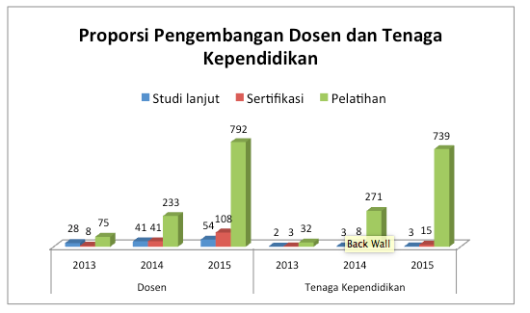
Isi Borang APT (Kuantitatif)
No | Butir | Isi Pertanyaan/Penilaian
53 | 4.5.2 | Upaya perguruan tinggi dalam meningkatkan kualifikasi dan kompetensi tenaga kependidikan Semua empat upaya berikut: (1) kesempatan belajar/ pelatihan, (2) pemberian fasilitas termasuk dana, (3) jenjang karir yang jelas, (4) studi banding dilaksanakan dengan baik sehingga dapat meningkatkan kualifikasi dan kompetensi tenaga kependidikan

Slide 75
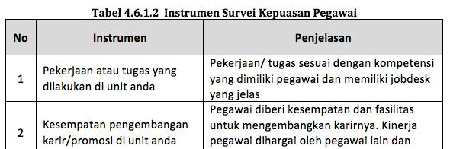
Isi Borang APT (Kuantitatif)
No | Butir | Isi Pertanyaan/Penilaian
54 | 4.6.1 | Instrumen survei kepuasan dosen, pustakawan, laboran, teknisi, dan tenaga administrasi terhadap sistem pengelolaan sumber daya manusia Yang memiliki: (1) validitas, (2) realibilitas, dan (3) mudah digunakan

Slide 76
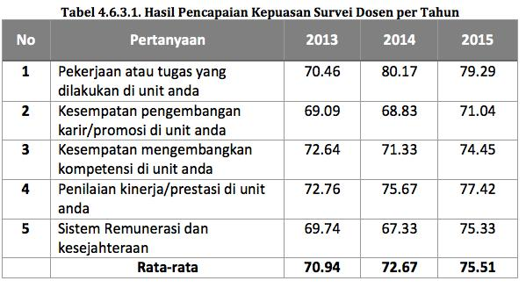
Isi Borang APT (Kuantitatif)
No | Butir | Isi Pertanyaan/Penilaian
55 | 4.6.2 | Pelaksanaan survei kepuasan dosen, pustakawan, laboran, teknisi, tenaga administrasi, dan tenaga pendukung terhadap sistem pengelolaan sumber daya manusia Hasil survei kepuasan: (1) jelas, (2) komprehensif, (3) mudah diakses oleh pemangku kepentingan

Slide 77
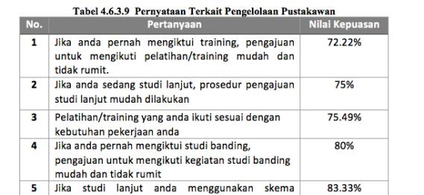
Isi Borang APT (Kuantitatif)
No | Butir | Isi Pertanyaan/Penilaian
56 | 4.6.3 | Pemanfaatan hasil survei kepuasan dosen, pustakawan, laboran, teknisi, dan tenaga administrasi terhadap sistem pengelolaan sumber daya manusia Pemanfaatan hasil survei dalam perbaikan yang berkelanjutan untuk mutu: (1) pengelolaan sumber daya manusia, (2) instrumen pengukuran kepuasan dosen, pustakawan, laboran, teknisi, tenaga administrasi, dan tenaga pendukung, (3) analisis hasil survei kepuasan dosen, pustakawan, laboran, teknisi, tenaga administrasi, dan tenaga pendukung

Slide 78
Pembelajaran terpetik
(penyusunan borang)
Konsistensi Data
Gunakan kalimat deduktif
Hindari kalimat normatif
Mengacu pada instrumen penilaian
Strategi pengelolaan PS ➔ Kejar Quantitative

Slide 79

Pembelajaran terpetik
(Peningkatan Mutu Akreditasi)
Awareness MUTU
Aktifkan SPMI
Konsisten dalam PDCA
KOMITMEN yang kuat
Continuous Quality Improvement (CQI)

Slide 80


Let's
Be passionate
Do the best
Give more
Terima Kasih

